Slide 1
BoxPlot&ViolinPlot
1.赵树楠：PPT汇报，PPT修改制作 2.陈勇豪：boxplot的颜色和大小，help文档制作 3.沈云帆：violin plot的颜色和大小 4.王翰盈：报错反馈 5.刘琨：PPT制作 6.楚天瑶：网页制作和Help文档书写
组长：楚天瑶
2021.10.29
Notes:
第一页简单的写明参与人员和简单的工作（把最后一页调整到最前面）
例如：
组长—楚天瑶
程序设计：XXX
代码编写：楚天瑶
PPT制作：
PPT报告人：

Slide 2
01
简介
CONTENTS
02
HELP文档
03
功能展示
04
基本代码
Notes:
换一个思路：
01 简介：使用什么方法，达到什么数据（对TWO-WAY分析做一个简单介绍，对两种图形做一个简介（整个PPT里只有基础界面上有箱型图和小提琴图有点不合适））
02 HELP文档
03 工具简介：介绍每一步操作流程（重点介绍特色优点）

Slide 3
简介
/01

Slide 4
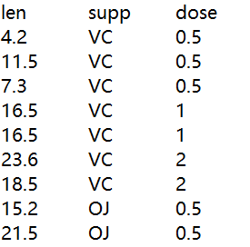
01
简介
1、多因素方差分析
当有两个或者两个以上的因素对因变量产生影响时，可以用多因素方差分析的方法来进行分析。多因素方差分析亦称“多向方差分析”，原理与单因素方差分析基本一致，也是利用方差比较的方法，通过假设检验的过程来判断多个因素是否对因变量产生显著性影响。
本工具用于进行多因素方差分析中包括的双因素分析。
2、输入数据基本格式
自变量：因素1，因素2均为分组变量
因变量：为数值
Notes:
本工具用于对数据进行双因素方差分析并作出BoxPlot&ViolinPlot，我的功能只有双因素

Slide 5
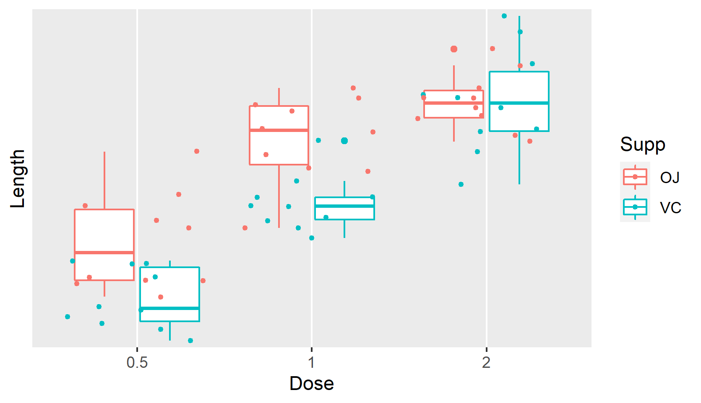
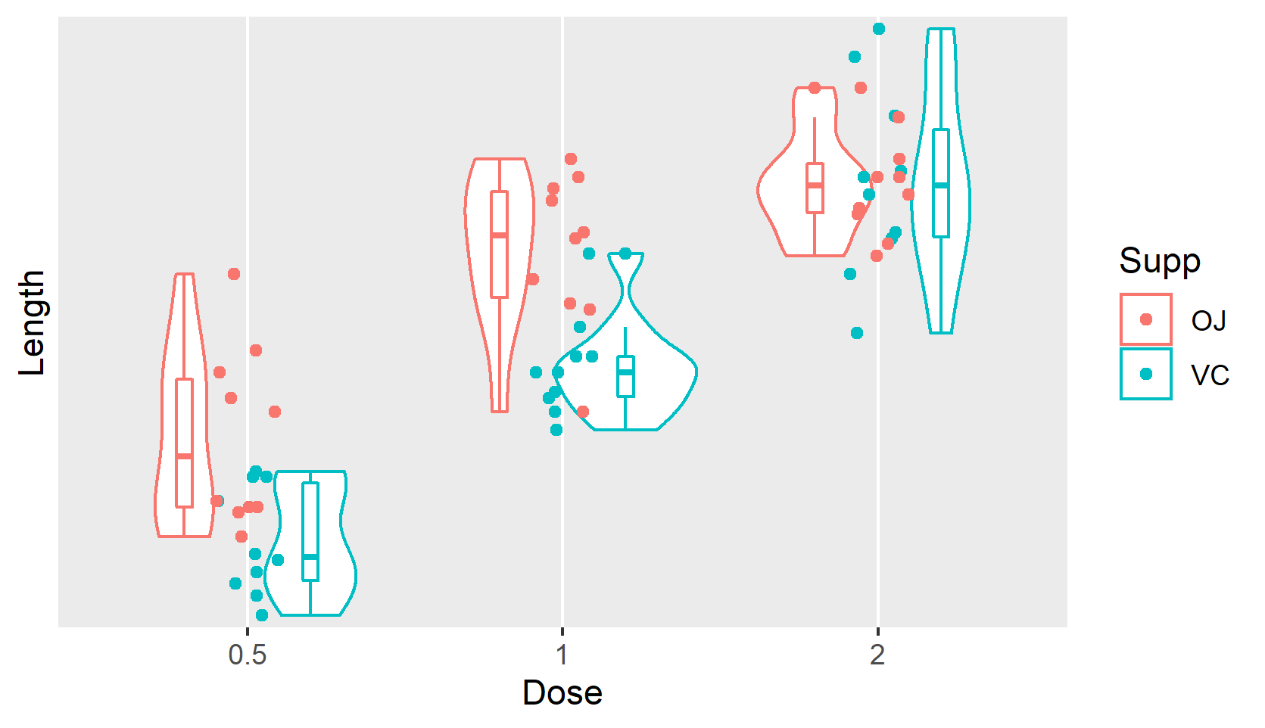
01
简介
3、BoxPlot&ViolinPlot
ViolinPlot
BoxPlot
Notes:
BOXplot可以更好的展示两个bar的高低位置比较
而ViolinPlot可以更好的看清楚每个bar中数据的分布情况
两个图并没有特别的好坏之分，根据具体问题选择

Slide 6
HELP文档
/02

Slide 7
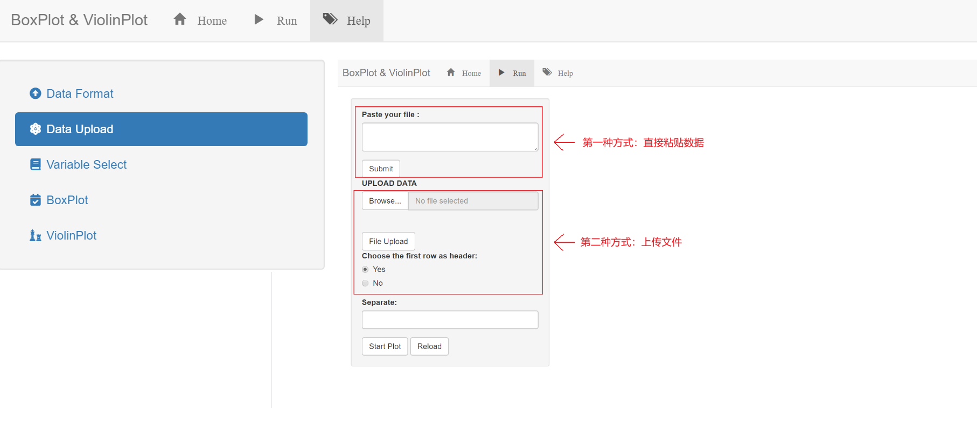
02
HELP文档
Notes:
展示HELP文档的主要内容，主要包括哪些内容。
但是在PPT的展示过程中，我们的介绍和后面的功能介绍都包含了HELP文档的内容。
因此不需要对HELP文档中的每个内容展开介绍。

Slide 8
功能展示
/03

Slide 9
03
功能流程
文件报错
结果保存
1
2
3
4
文件输入
绘图

Slide 10
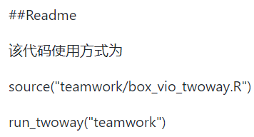
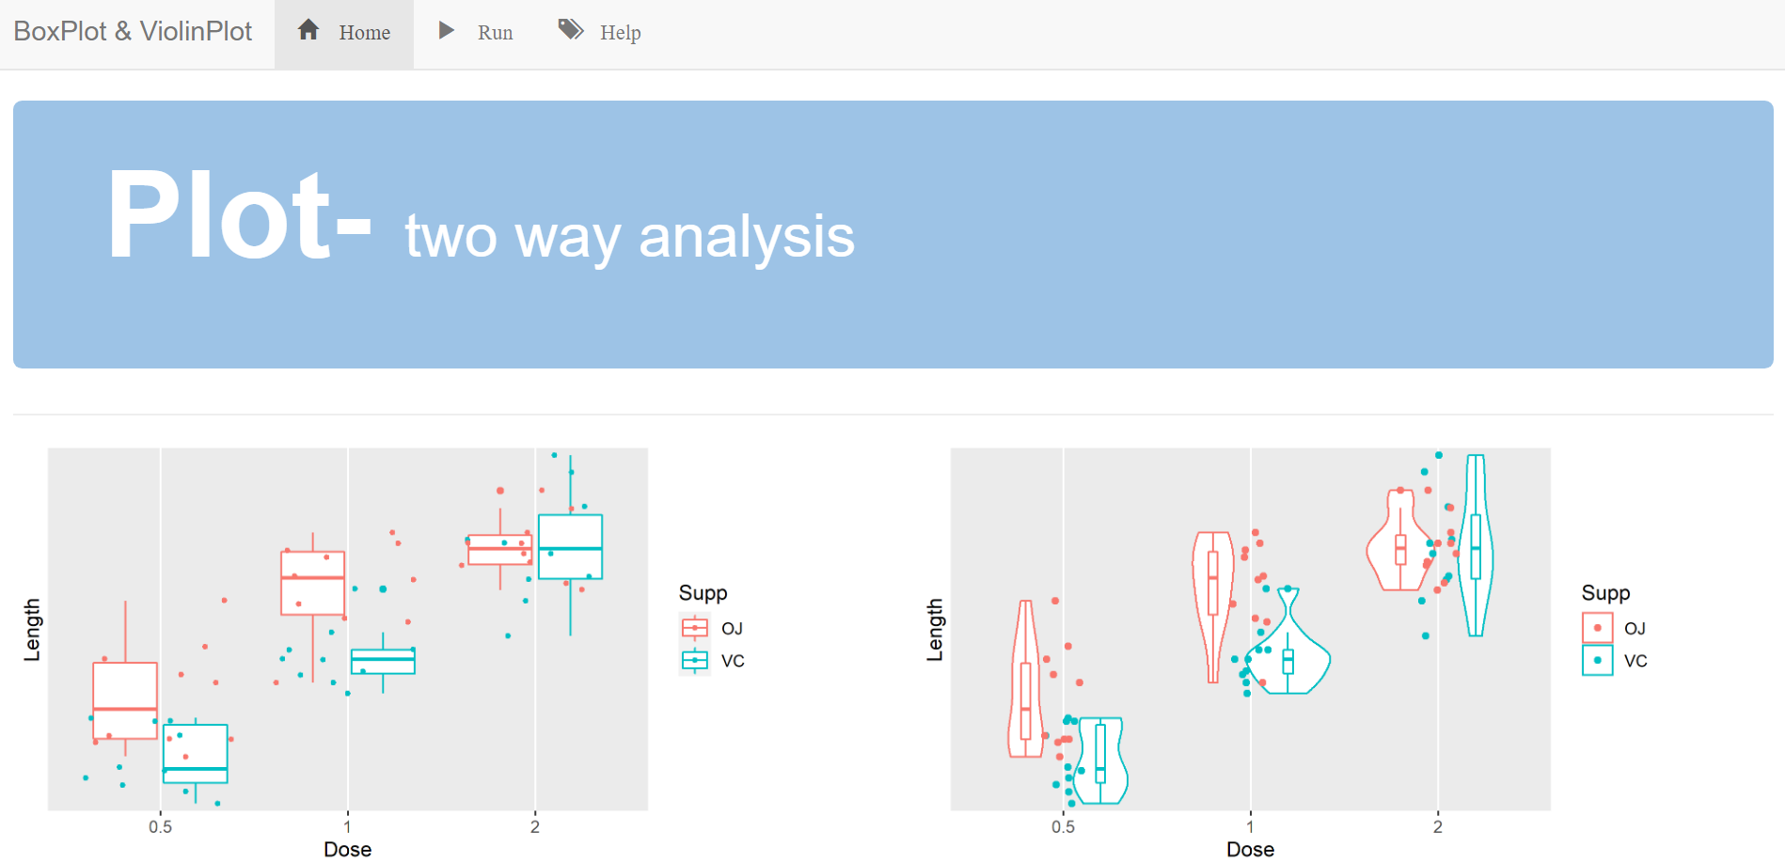
03
基础界面Home
UI操作界面由R包“shiny”实现，“shiny”包主要由“UI”和“sever”两部分协同完成。

Slide 11
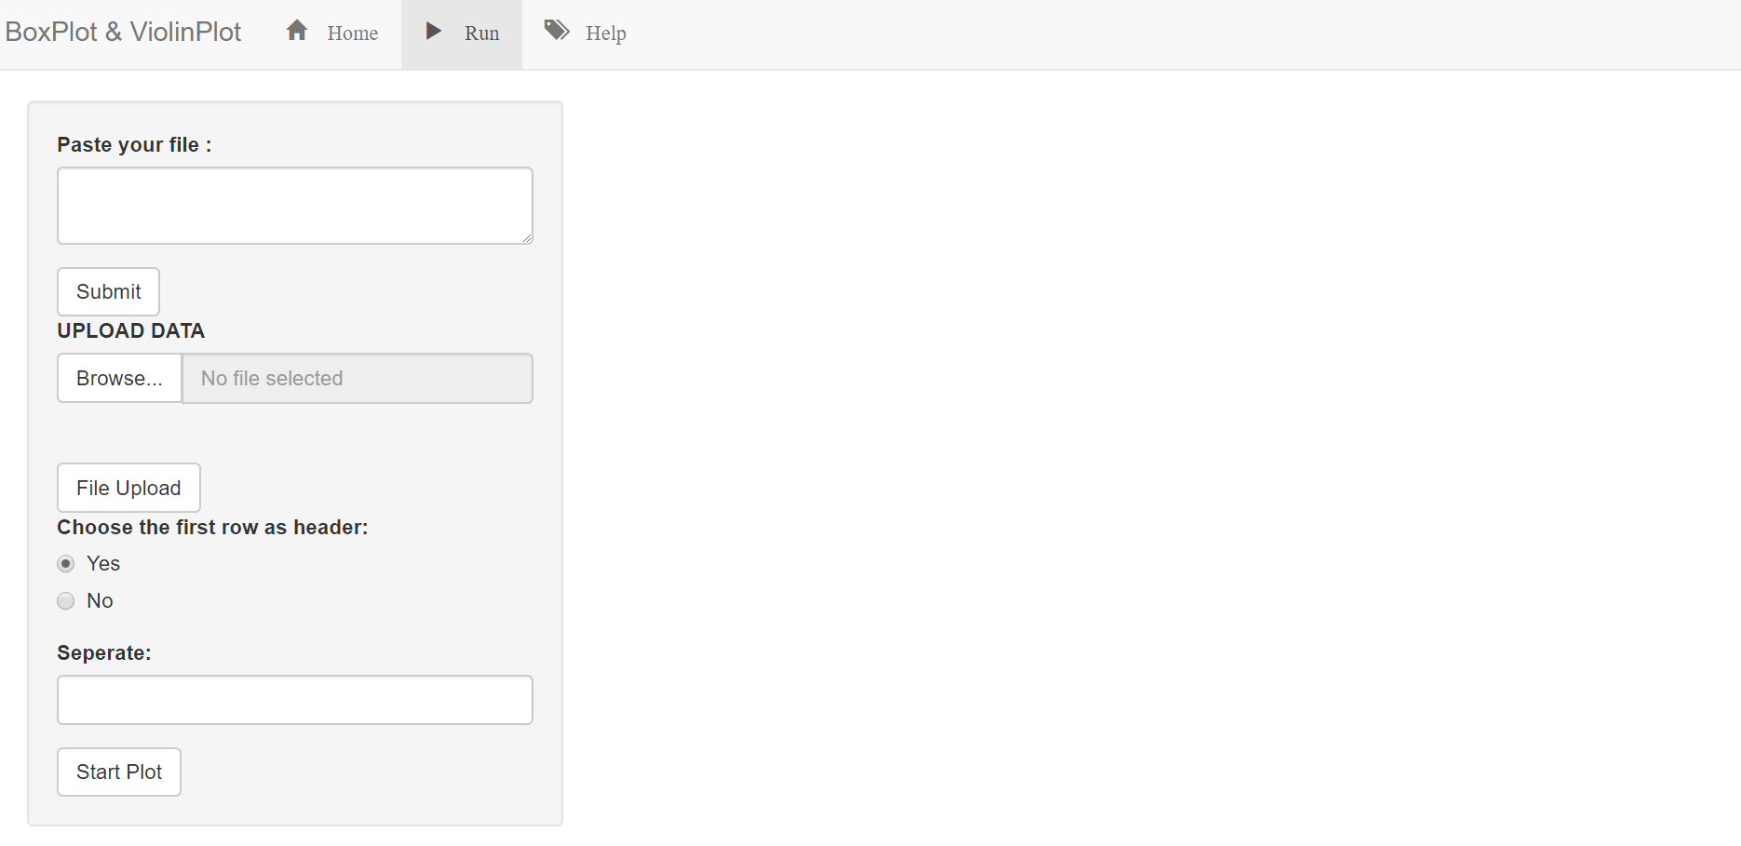
03
文件输入
1、直接在Paste your file框中填入数据
（包括行名，数值。默认分隔符为空格或默认制表符）
2、上传文件（read.table包含的可读文件格式，可选择首行是否作为行名，同时分隔符可在Separate框下进行设置（必须是英文））

Slide 12
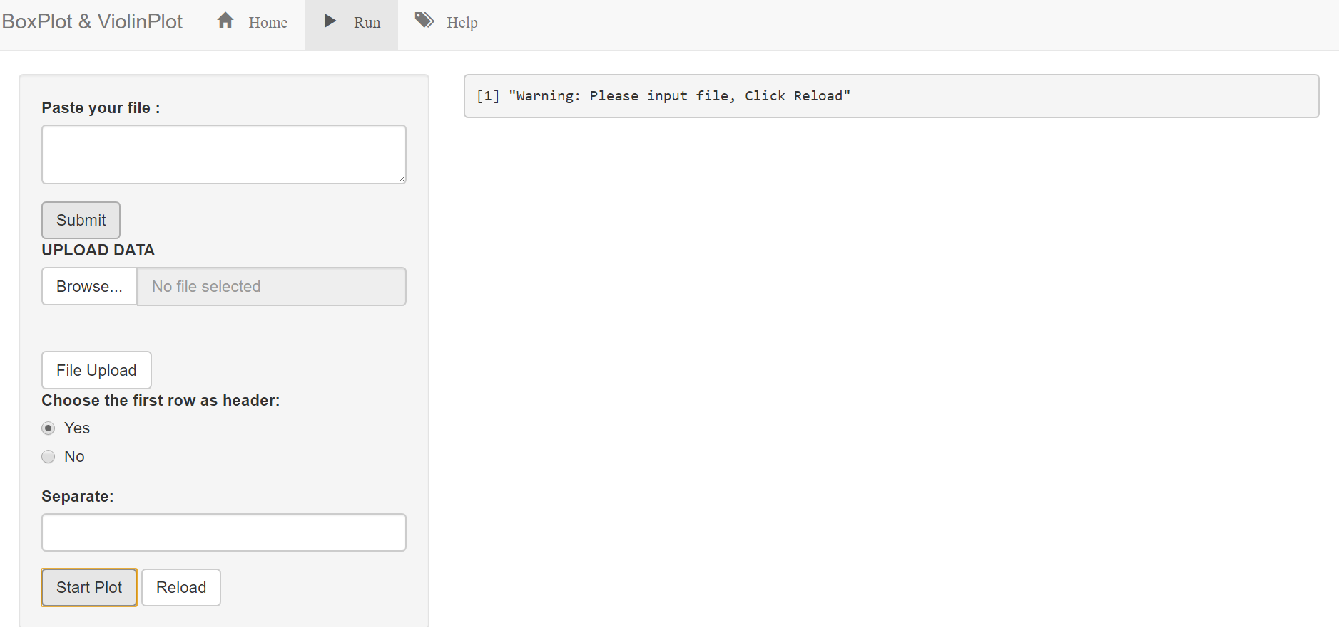
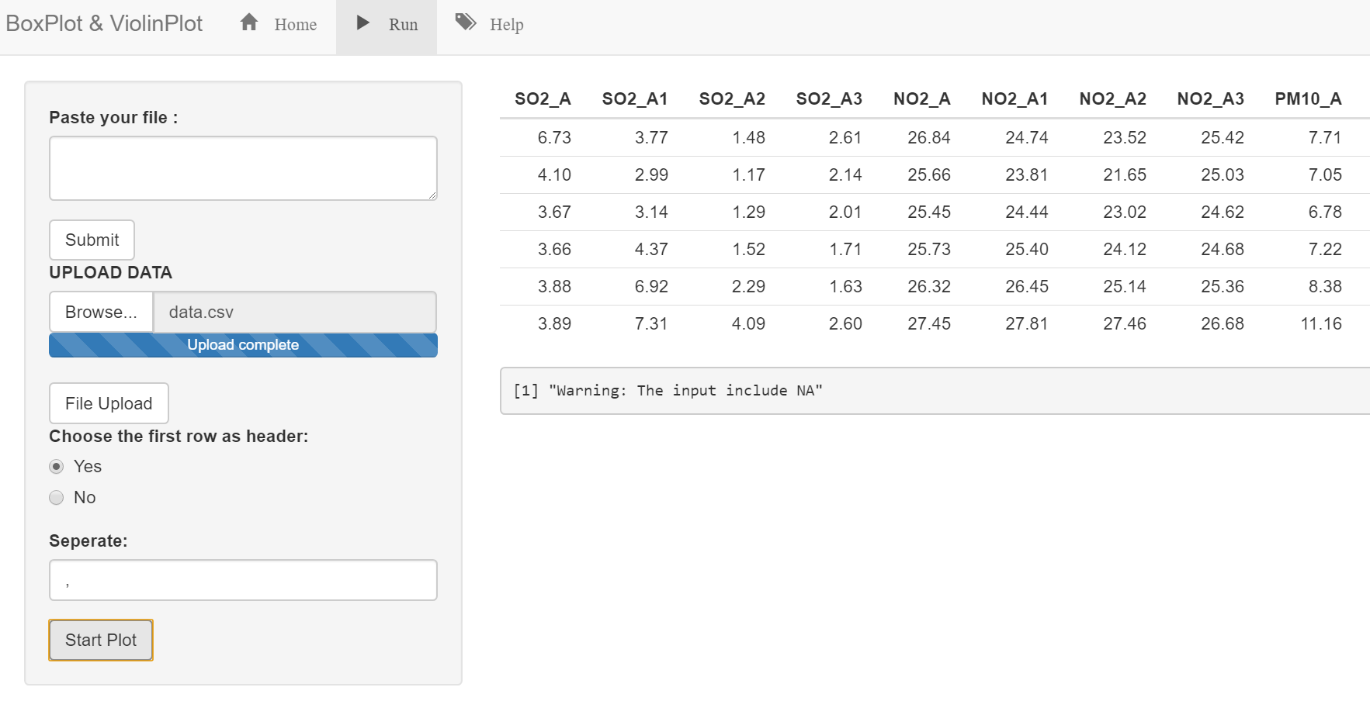
03
文件报错
Paste your file框输入数据Submit后进行报错检查
Upload Data上传数据Start Plot后进行报错检查
报错检查输入三种类型的提示：
1.“Warning：Please input file，Click Reload.”表示没有输入任何数据的情况下点击submit。
2.“Warning: The input include null value, you can impute your data and Click Reload.”表示文件中包含空值（例如数据缺失）。
3.“Warning: The input include NA, remove NA value in your data and Click Reload”表示数据中包含NA值。
4.若分隔符非默认模式同时未指其他定分隔符，数据会出现不规则展示，此时需修改分隔符。
若文件检查无误，点击StartPlot进入绘图界面

Slide 13
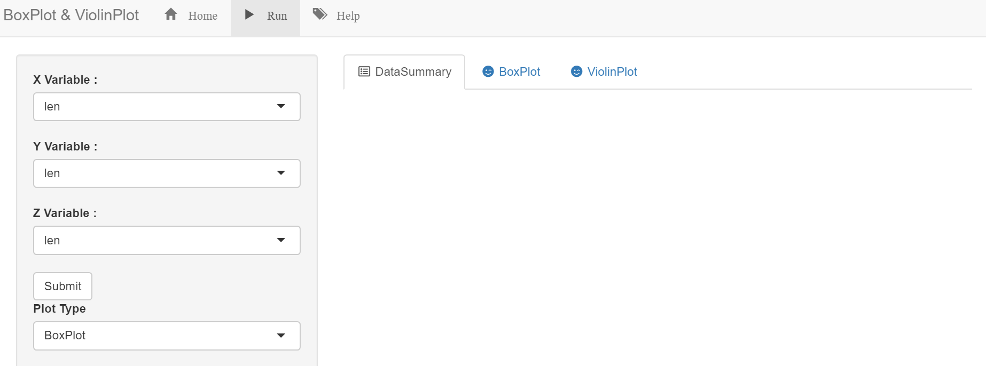
03
绘图
首先选择分析所用不同变量
（系统会自动获取输入数据的列名出现在每个选择框的下拉列表中）
需要选择的不同变量包括：
X轴上因素1
Y轴上因变量
Z值为不同bar表示因素2
Submit上传后选择所需作图类型包括:
BoxPlot
ViolinPlot
因素1
因变量选择
因素2
图片类型

Slide 14
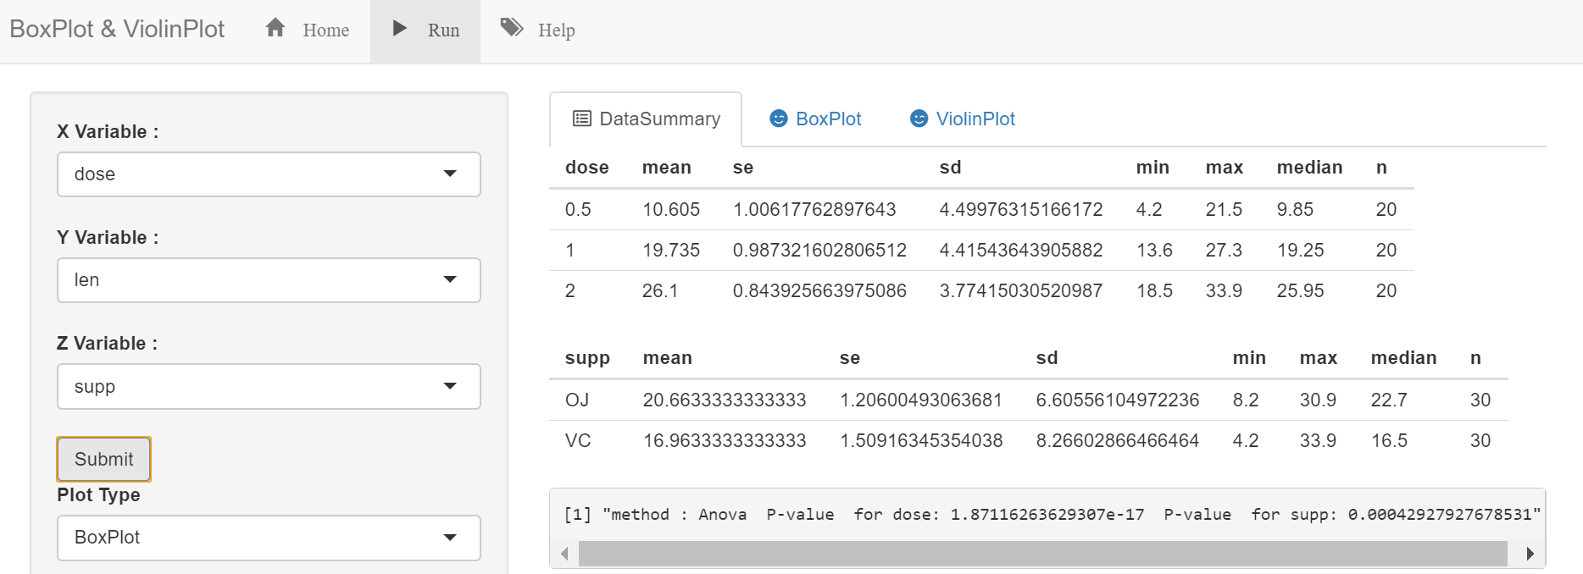
03
DataSummary界面
Submit数据后进行DataSummary
包含双因素方差分析的基本统计结果
（系统会根据因变量是否服从正态分布，来选择使用参数检验(ANOVA)或者非参数检验（Kruskal-Wallis Htest）进行统计计算）
数据进行分析的方法
相关统计量

Slide 15
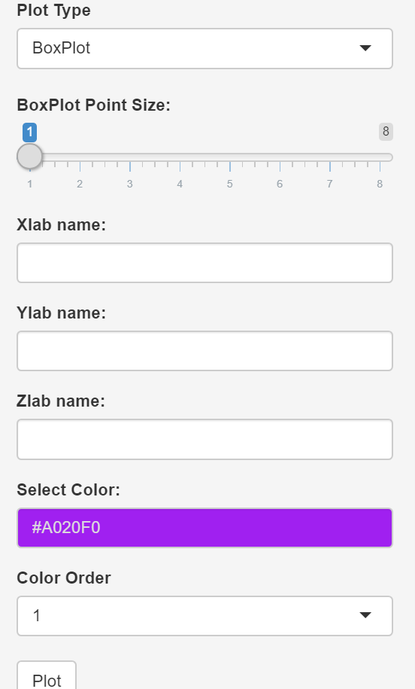
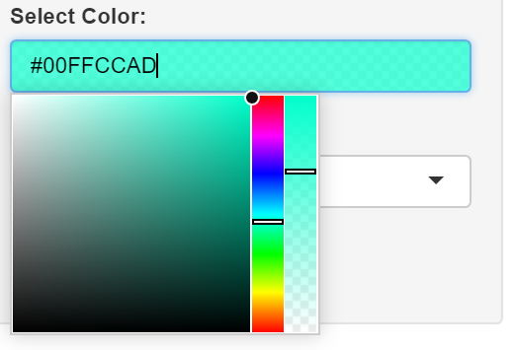
03
BoxPlot界面
调整点的大小
X轴名称
Y轴名称
bar图注
bar颜色设置(可设置颜色和透明度）
BoxPlot
分组设置bar颜色

Slide 16
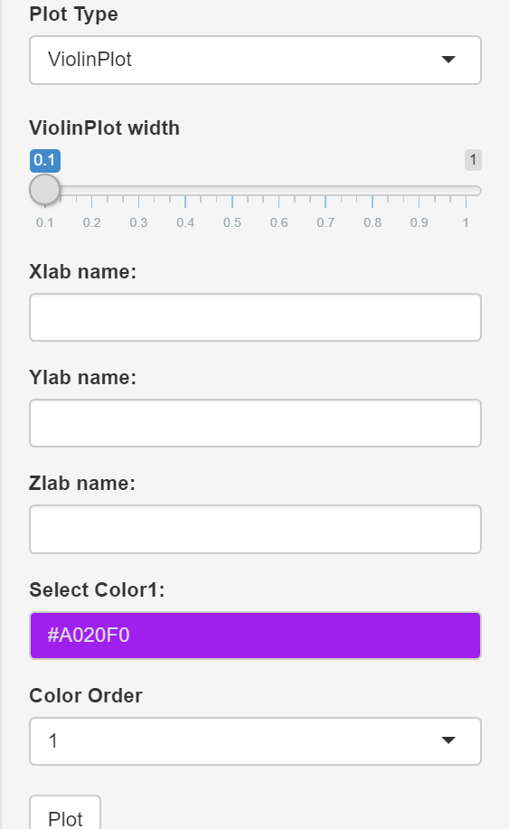
03
VionlinPlot界面
小提琴bar大小
X轴名称
Y轴名称
bar图注
bar颜色（可设置颜色和透明度）
ViolinPlot
分组设置bar颜色

Slide 17
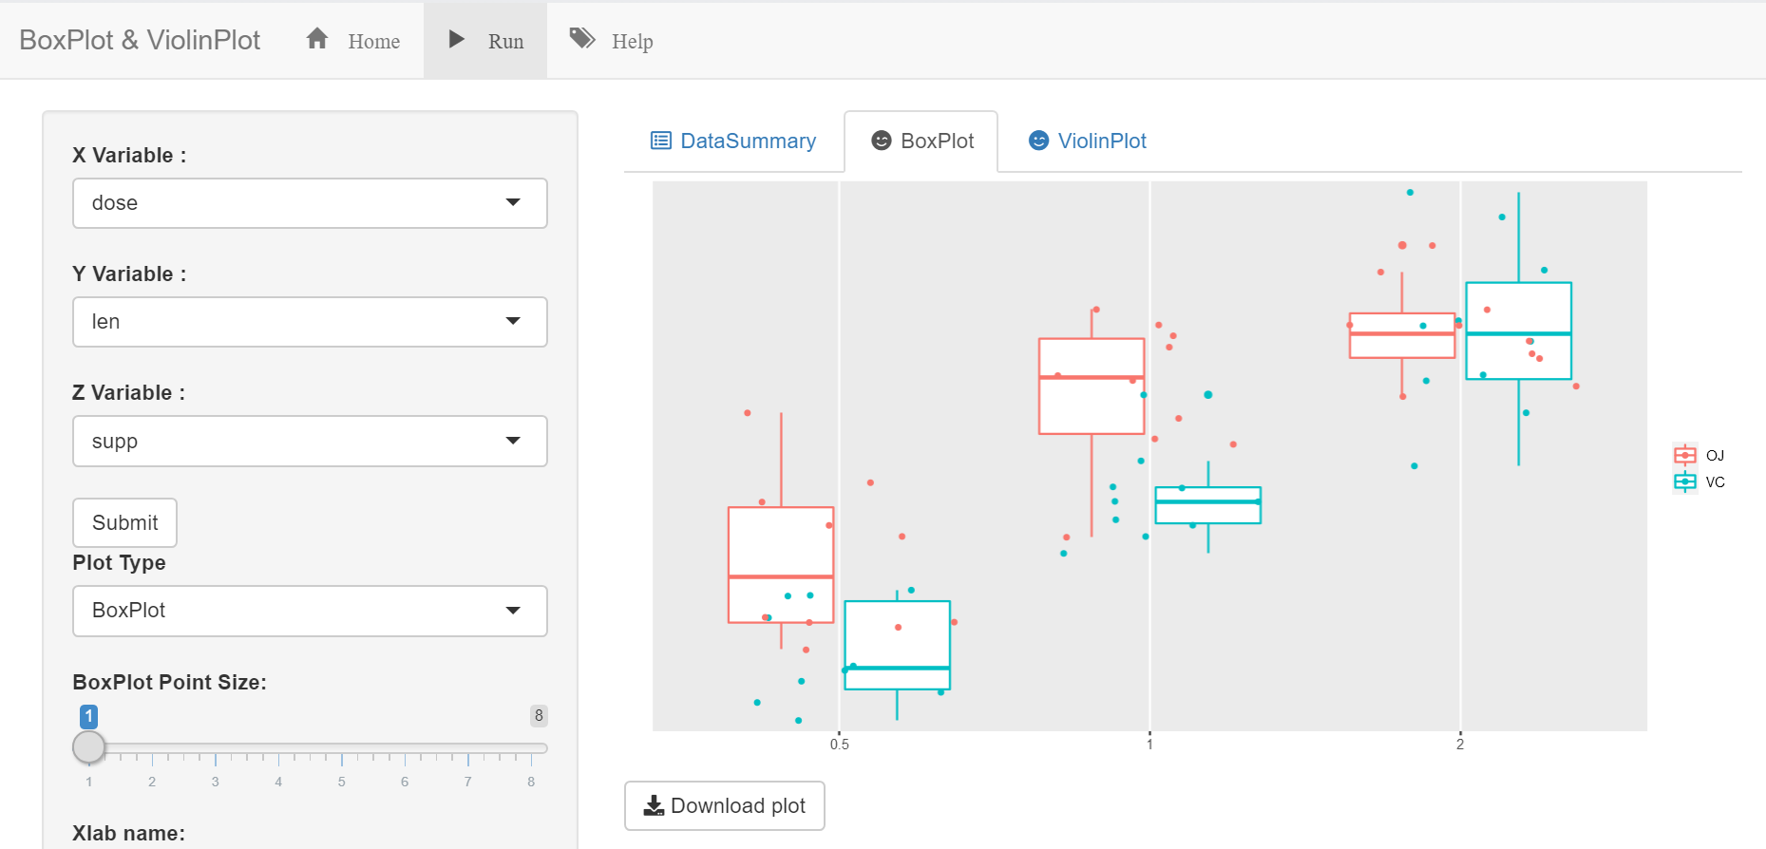
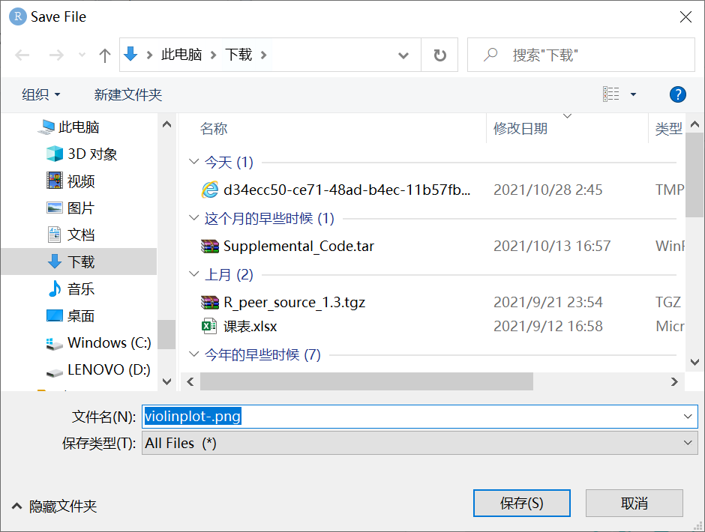
03
图片下载
图片保存格式为.png

Slide 18
基本代码
/04

Slide 19

04
R包
所需R包
UI实现：
“shiny”
“shinyjs”
作图工具：
“ggplot2”
绘图颜色调整：
“colourpicker”
Notes:
code介绍放在图片下载的后面，PPT的最后展示

Slide 20
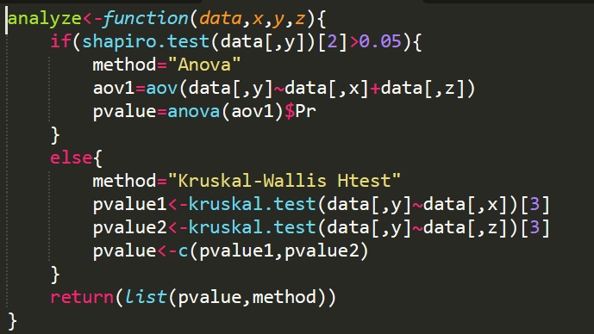
04
参数检验
Shapiro.test判断因变量是否符合正态分布。
符合即使用方差分析，否则使用非参数检验中的H检验。
Notes:
code介绍放在图片下载的后面，PPT的最后展示

Slide 21
04
绘图代码
Boxplot
Violinplot
绘图基于Ｒ包“ggplot2”实现。Rawdata是输入的数据，x,y,z，color,size，width是设置不同参数
Notes:
code介绍放在图片下载的后面，PPT的最后展示

Slide 22
